Slide 1
MP3 Player
5조
장성호, 정호진, 이진욱

Slide 2
MP3Player
CONTENTS
001
프로젝트 목표
002
IDE 및 라이브러리
003
구조
004
주요 기능
005
Q&A 및 프로그램 시연

Slide 3
01
프로젝트 목표

Slide 4
프로젝트 목표
프로젝트 목표
- User의 회원 정보를 관리하여 여러 사람들이 이용 가능한 플레이어
- User가 보유하고 있는 MP3 File들을 재생시킬 수 있는 플레이어
- User는 재생목록에 노래를 추가 삭제 및 노래의 정보도 수정 하여
자신만의 재생목록을 만들 수 있는 플레이어
- 게시판을 통해 User간 소통이 가능한 플레이어

Slide 5
02
IDE 및 라이브러리

Slide 6


사용된 IDE
IDE 및
라이브러리
사용된 라이브러리
Database
- ojdbc6.jar
MP3
- 재생 : Jlayer.jar
- 태그 : JAudioTagger.jar

Slide 7
03
구조

Slide 8
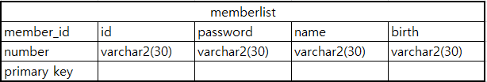
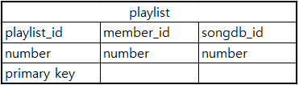
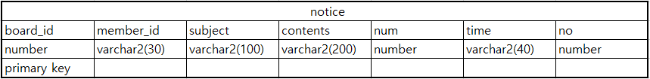
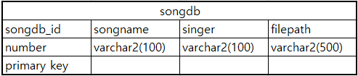
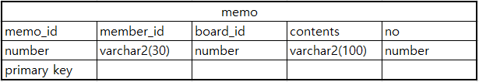
구조 - Database

Slide 9
구조 - Class
LoginMain
LoginAction
RegisterMain
RegisterAction
FindIdPassword
FindID
RegisterCancel
FindPassword
MP3Main
ConnectionManager
PlayerMain
PlayerManage
BoardMain
NoticeBoard
BoardModel
PlayerFunction
WriteBoard
Edit
listModel
SetBoard
SetBoardModel
Lyrics
SetBoard
MyProgressBar
MyProgressBar
MemoMain
MemoModel

Slide 10
04
주요 기능

Slide 11
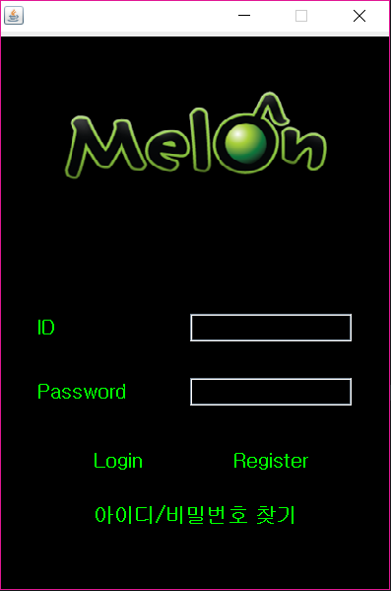
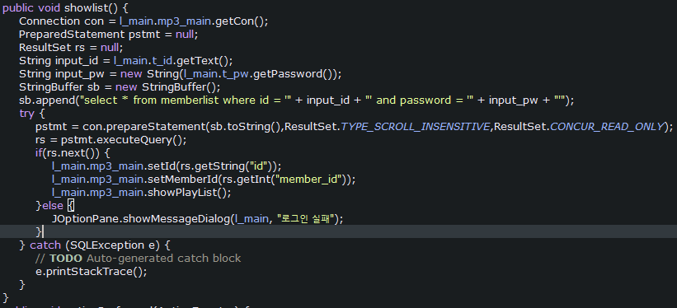

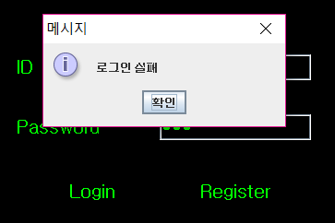
회원관리
1
로그인
로그인 기능을 제공한다. 로그인 한 경우 플레이어 화면으로 전환된다.
2
- 시나리오
1. ID / Password입력
2. 로그인 버튼 클릭
2-1. 로그인 성공시 Player화면으로
전환
2-2. 로그인 실패시 알림이 나오면서
화면 전환 없음
2-2
Select

Slide 12
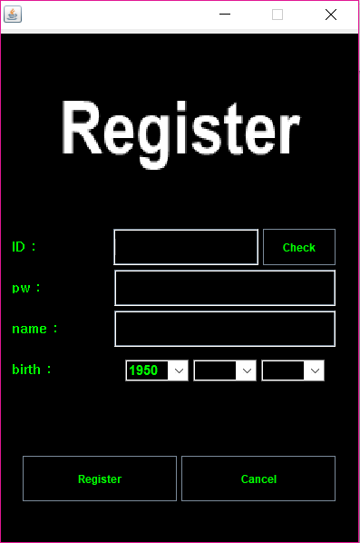
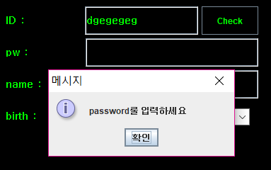
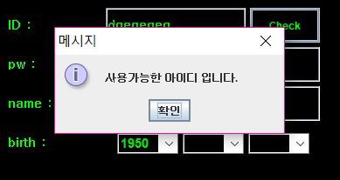
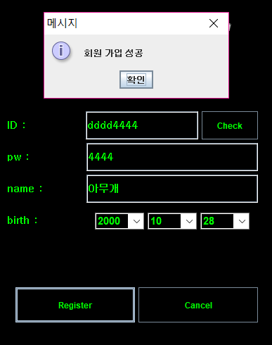
1-1
회원관리
회원가입
회원가입 기능을 제공한다. 로그인 화면에서 Register 버튼을 클릭하면 회원가입으로 화면이 전환된다.
1
- 시나리오
1. ID / Password / Name / Birth를
입력한다.
1-1. 각 항목을 입력하지 않은 경우
알림이 뜨면서 return 된다.
1-2. check 버튼을 눌러 id 중복체크를
하고 중복되면 return된다.
2. 정상적으로 입력을 맞추고 Register
버튼을 누르면 회원가입이 된다.
2-1. Cancel 버튼을 누를 경우 로그인
화면으로 돌아간다.
1-2
2
Insert
Insert 성공

Slide 13
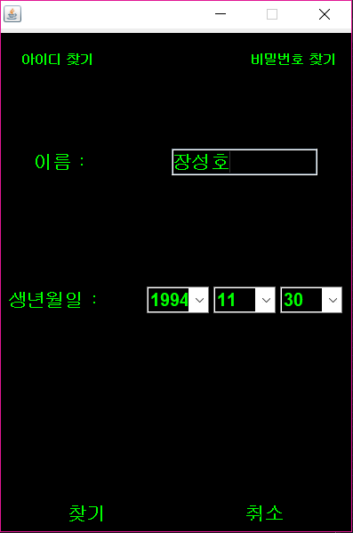
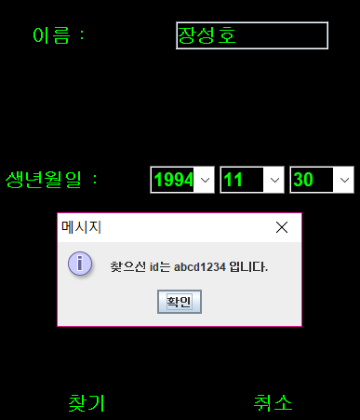
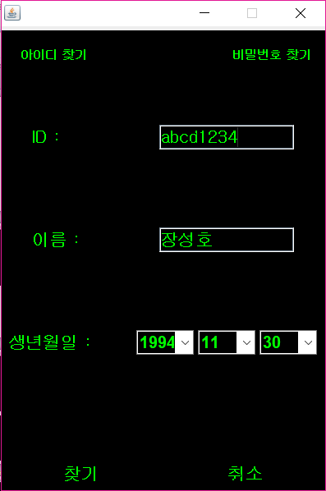
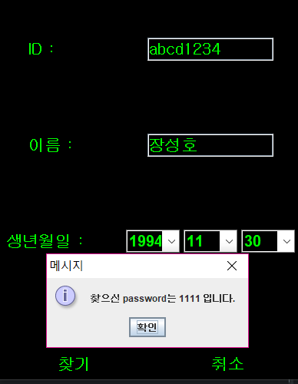
회원관리
1
아이디 / 비밀번호 찾기
회원이 자신의 개인정보를 까먹은 경우 개인정보를 찾을 수 있는 기능이다.
로그인 화면에서 아이디 / 비밀번호 찾기 버튼을 클릭 시 화면이 전환된다.
2
Select
- 시나리오 (아이디 찾기)
1. 이름 / 생년월일을 입력한다.
2. 찾기 버튼을 누르면 해당 정보와
일치하는 id를 알려준다.
- 시나리오 (비밀번호 찾기)
1. ID / 이름 / 생년월일을 입력한다.
2. 찾기 버튼을 누르면 해당 정보와
일치하는 id를 알려준다.
2
Select
1

Slide 14
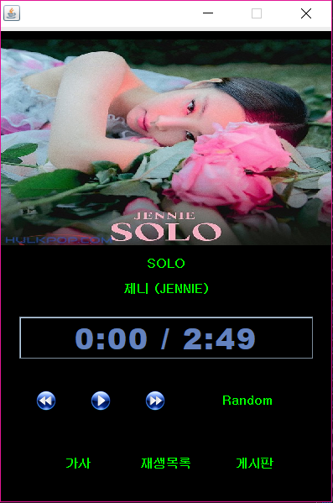
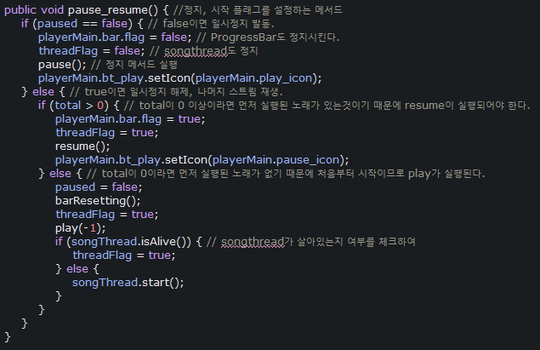
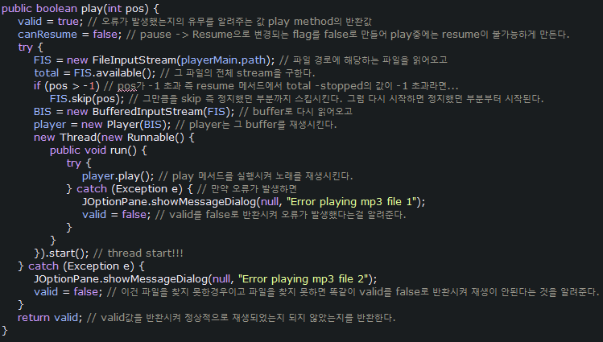
플레이어
재생 기능(Play)
Click
1. Play 버튼을 누르면 pause_resume() method가 실행되고 조건에 따라서 pause, resume, play 함수가 실행된다. 처음 Play 버튼을 누르면 play 함수가 실행된다.
2. Play method가 실행되면 playlist에서 path를 받아와서 FileInputStream을 이용해서 path에 해당하는 파일을 읽어온다. 읽어 온 후 buffer로 다시 읽어와 player에 입력한다.
입력된 buffer를 가지고 player는 play를 실행한다.

Slide 15
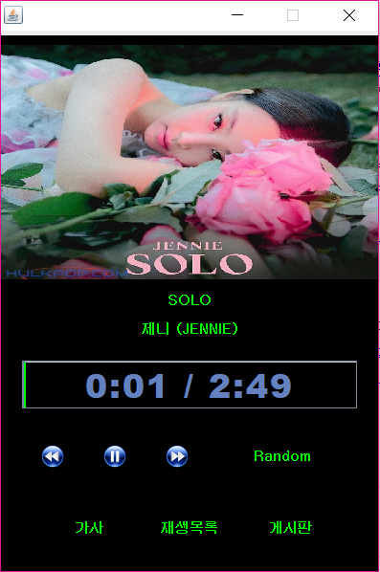
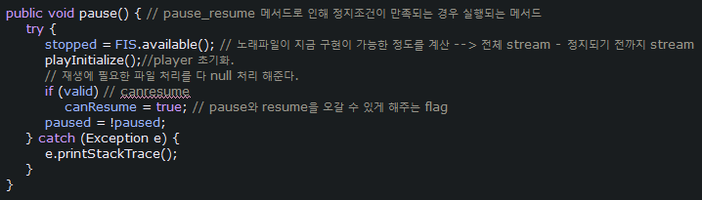
플레이어
재생 기능(Play → Pause)
Click
1. 재생을 누르면 버튼 아이콘이 정지표시로 바뀌고
정지 표시의 버튼을 누르면 pause_resume() 함수가 다시 실행된다.
2. Pause_resume() 함수에서 pause 조건이랑 일치하므로 pause 함수가 실행된다.

Slide 16
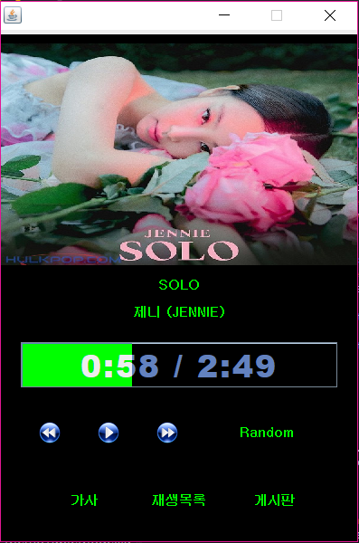

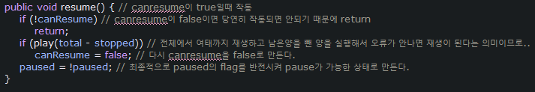
플레이어
재생기능 (Pause → Resume)
Click
1. 정지 상태가 되면 다시 Play 버튼으로 변경되고 노래가 멈춘다. 노래가 멈춘 후 다시 Play 버튼을 누르면 Pause_Resume() 함수에 의해 Resume 함수가 실행된다.
2. Resume() 함수가 실행될 때 play 함수가 다시 실행되는데 play 함수는 player를 다시 생성하므로 처음부터 다시 시작한다. 그래서 변수를 넘겨받아 skip method를 이용하여 정지시킨 부분까지 넘어가서 player가 생성되어 play가 된다.

Slide 17
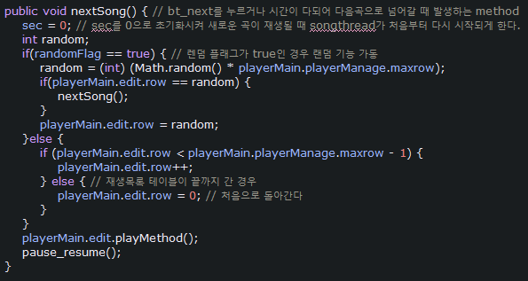
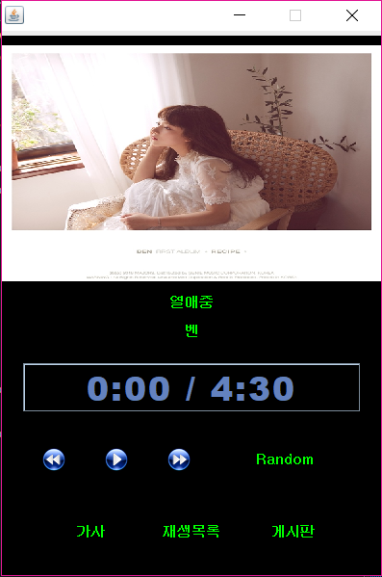
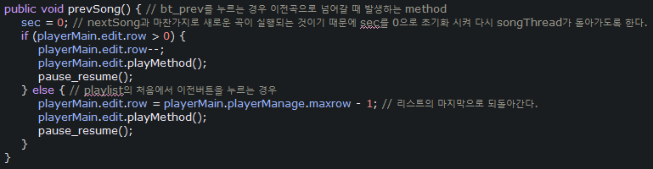
플레이어
재생기능 (nextSong / prevSong)
Click
Click
1. 다음 버튼이나 이전 버튼을 누르면 노래가 playlist에 위치했던 row를 가져와 그 row의 다음 row나 이전 row의 노래를 재생시킨다.
2-1. 해당 playlist의 마지막 노래나 처음노래에서 다음버튼 또는 이전버튼을 누를 경우 리스트의 처음 or 마지막으로 이동된다.
2-2. 또한 nextSong은 랜덤 스위치가 켜진 경우 playlist내 랜덤으로 한 곡이 재생된다.

Slide 18
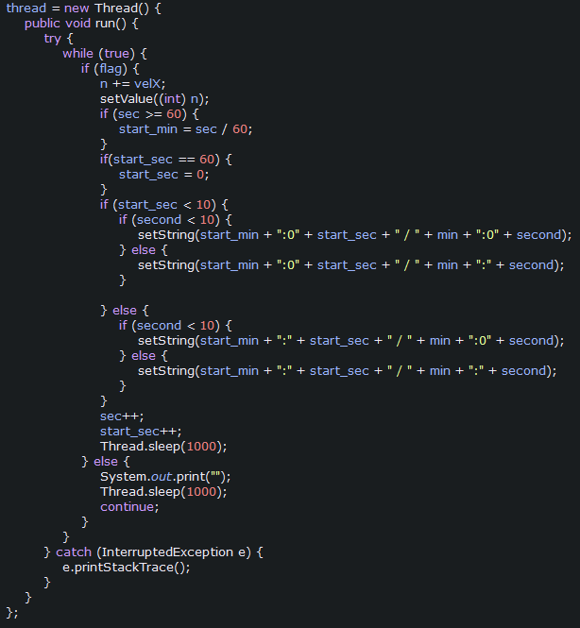
플레이어
재생기능 (ProgressBar - (Progressbar Thread))
1-1. 노래가 재생되면 ProgressBar에 정의된 Thread에 의해 1초마다 bar의 내용이 차오르면서 시간이 표시된다.
2. 채워지는 양은 ProgressBar의 전체가 기본값이 100으로 정해져 있기 때문에 노래의 길이에서 1초만큼 지날때마다 늘어나는 값을 100을 기준으로 환산하여 매번 노래가 재생될 때 마다 초기화된다.
1-2. 노래의 시간은 JAudioTagger를 이용하여 시간 Tag값을 얻어왔다.

Slide 19
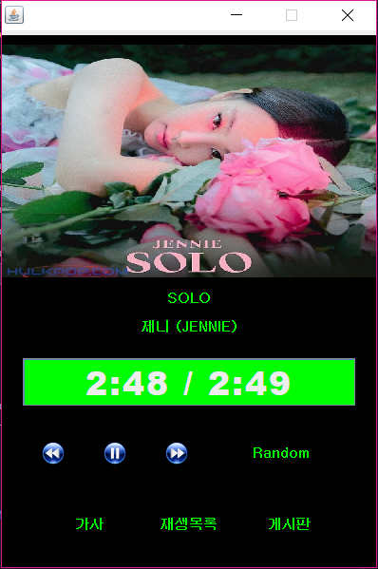
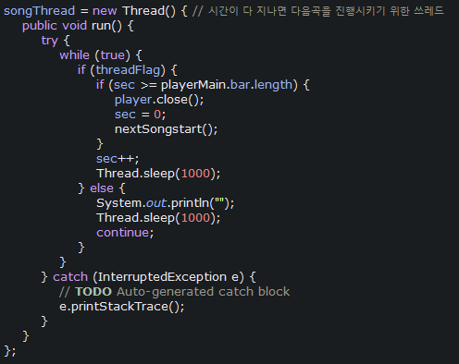
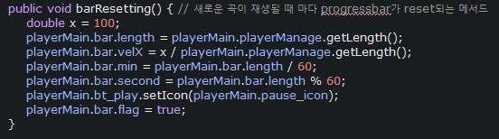
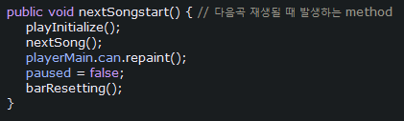
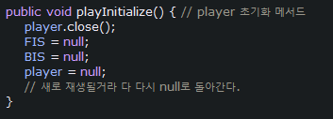
플레이어
재생기능 (ProgressBar - (SongThread))
1. 노래를 끝까지 들으면 다음 곡으로 넘어가기 위한 Thread이다. 노래가 시작하면 sec가 1초마다 1씩 증가하여 노래의 길이와 같아지는 경우 다음 곡으로 넘어가게 된다.
2. 노래를 끝까지 듣게 된다면 nextSongstart() method가 실행되고 실행된 method에는 player를 닫아주고 관련된 변수들을 초기값으로 초기화 시켜주는 playIntialize() method와 ProgressBar의 변수들도 초기값으로 초기화 시켜주는 barResetting() method가 실행된다. 다 실행되면 nextSong() method로 다음 곡으로 넘어간다.

Slide 20
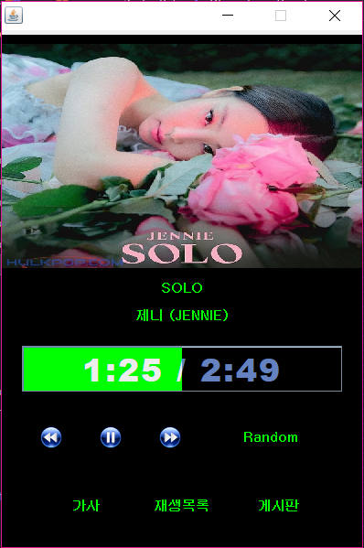
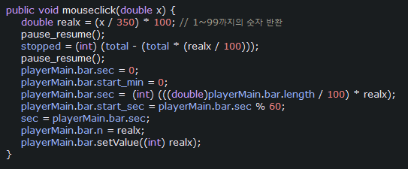
플레이어
재생기능 (ProgressBar - (MouseClick))
Click
1-1. ProgressBar의 임의의 지점을 누르면 해당 노래가 그 지점부터 시작하는 기능이다.
2. MouseClick() method는 realX의 값을 해당 노래의 총 stream 양에 비례하여 곱하고 그 곱한 값을 총 stream 양에서 빼준다.
1-2. 해당 ProgressBar의 길이를 100을 기준으로 환산하여 X값을 구하였다.
3. 빼준 후 play가 다시 되므로 play method 내에 skip method로 인해 누른 지점부터 노래가 재생된다.

Slide 21
Edit
PlayerManage
selectList()
추가
insertDB()
insertList()
getInfo()
modify()
delete()
getTag()
getLength()
getImage()
태그
출력
checkDB()
삭제/수정
정보
DB
getDB()
재생목록
개요

Slide 22
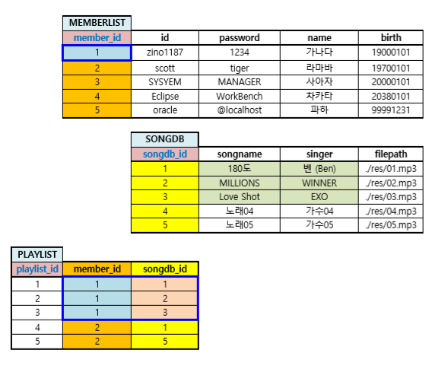
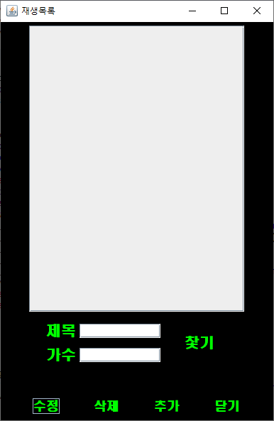




재생목록
데이터베이스

Slide 23
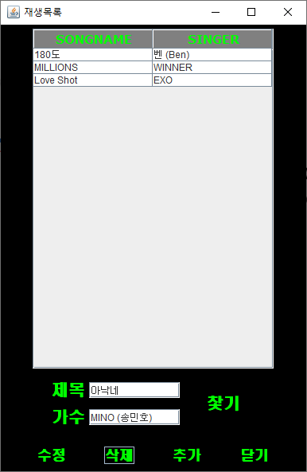
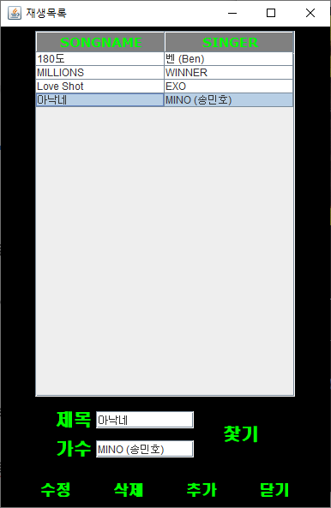
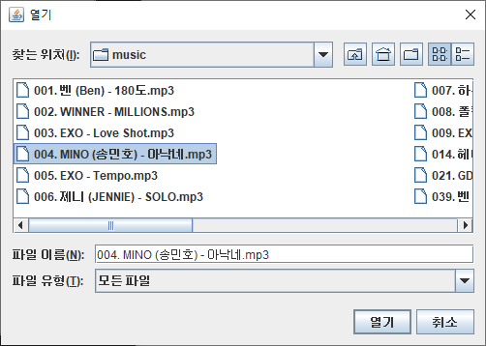
재생목록
추가
JFileChooser로 파일 선택
checkDB()
- DB 기 등록여부 확인
- (미등록) 3 수행
- (등록) 4 수행
insertDB()
- (신규) DB에 추가
- 2로 복귀
InsertList()
- 재생목록에 추가
selectList()
- 테이블 재출력
checkDB()
SONGDB에 이미 등록된
파일인가?
No
insertDB()
selectList()
Yes
insertList()

Slide 24
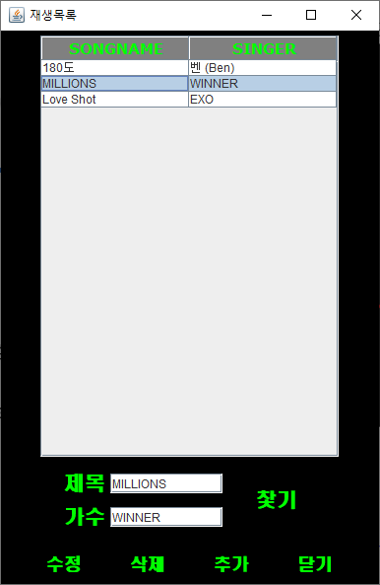
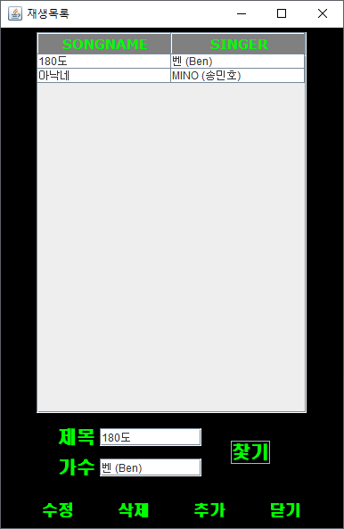
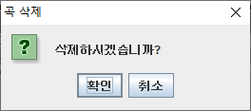
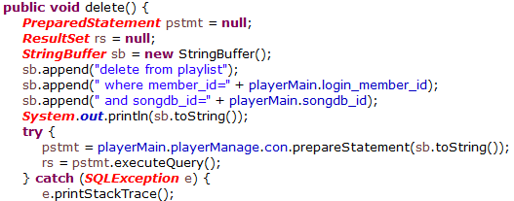
재생목록
삭제/수정
삭제/수정할 곡 선택
delete()/modify()
- 삭제/수정 쿼리문 작성
selectList()
- 테이블 재출력
1. delete()
2. selectList()

Slide 25
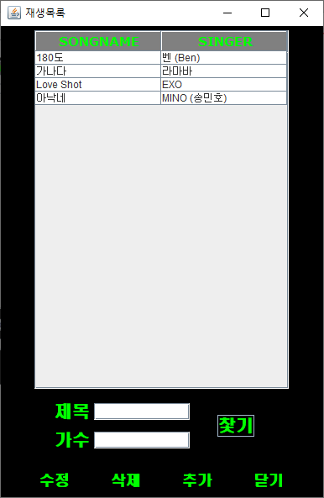
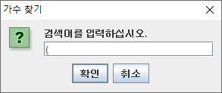

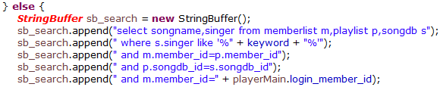
getKeyword()
재생목록
검색
getKeyword()
- String 반환
반환값에 따른 검색 쿼리문 작성
selectList()
- 2에 의거한 테이블 출력
입력값 반환
null

Slide 26
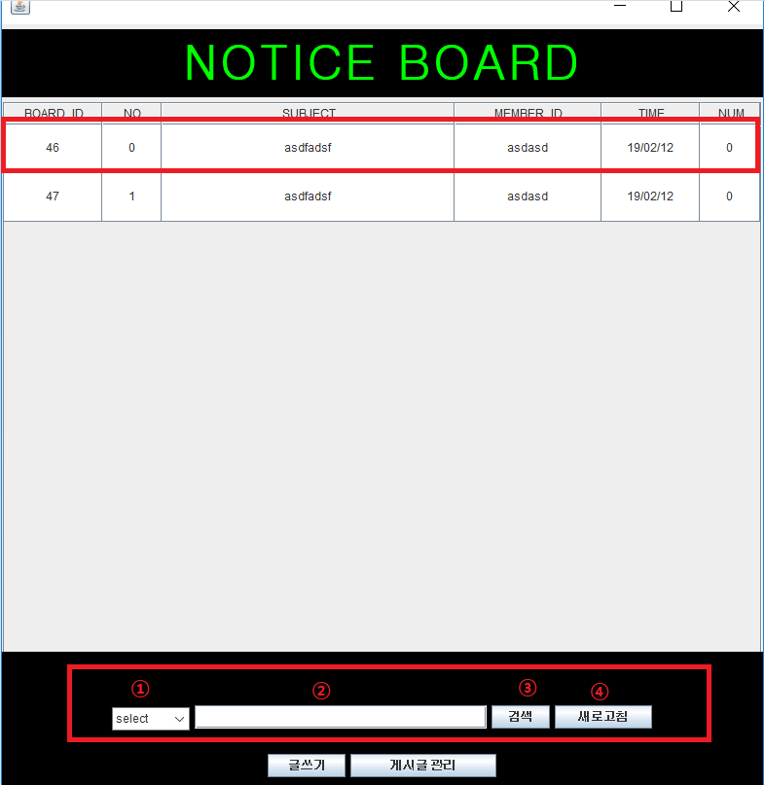
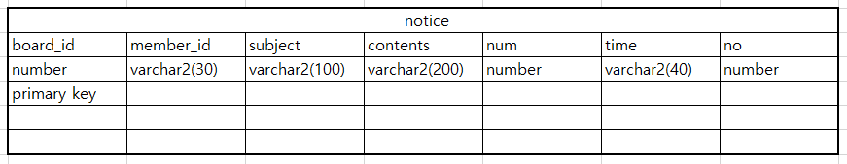
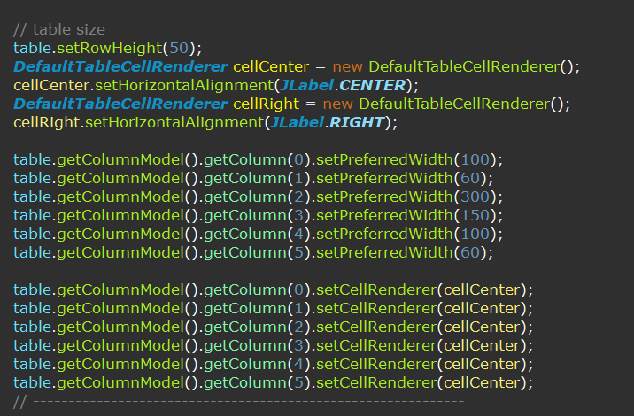
게시판관련 DB
게시판
검색 - 1
컬럼의 사이즈 조절 및 정렬 조정
게시판 실행 시 DataBase에서 게시글을 불러옴.
하단에 검색 할 항목을 선택할 시 index를 받아옴.
검색할 항목을 선택 후 검색어를 입력한 후 검색버튼을 클릭 시 검색 항목에 맞는 게시글이 테이블에 출력
새로고침 버튼을 누르면, 다시 전체 게시글을 불러온다.

Slide 27
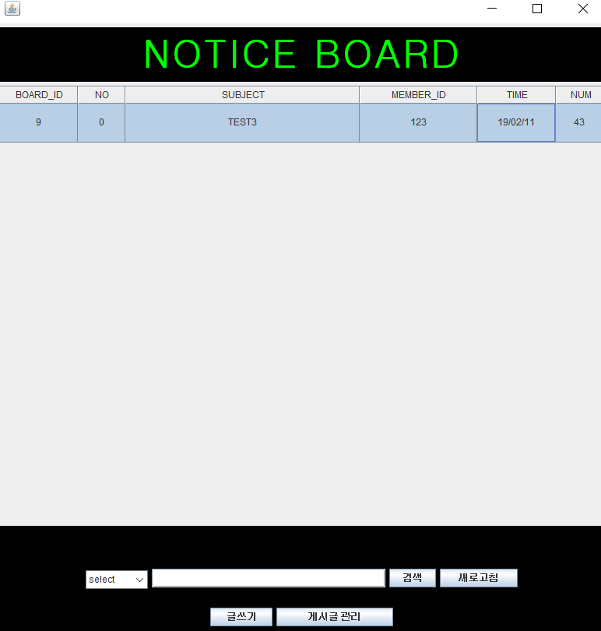


②
게시판
검색 - 2
①
③
1.에서 선택한 index값을 2.에서 넘겨 받은 후 조건을 주어 매개변수로 3의 메서드를 호출한다.

Slide 28




게시판
게시글 등록 삭제 - 1
등록 버튼 클릭
글쓰기 버튼 클릭
내용 입력을 한 후,
다시 등록한 내용이 바로 갱신될 수 있도록
게시글을 불러오는 메서드를 호출해준다.

Slide 29






게시판
게시글 등록 삭제 -2
게시판 관리를 클릭 시
현재 로그인 중인 정보를 받아, settingBoard에 게시글을 불러온다.
삭제할 글을 선택한 후, 삭제 버튼을 누르면 confirm창이 뜨고 다시 확인한다.

Slide 30




게시판
게시글 수정 -1
게시글 클릭 시, 초회수가 증가한다..
게시글 클릭 시 본인이 쓴 글이라면, 수정 화면으로 넘어가고, 다른 유저의 글이라면 수정할 수 없다.
1.
Table에서 클릭할 때, board_id를 받아와서
일치 할때, 조회수 증가

Slide 31



2.
게시판
게시글 수정 - 2
패널을 교체하여, 해당 글을 쓴 유저인지 아닌지에 따라 다른 화면이 뜨게 한다.

Slide 32





댓글관련 DB
게시판
댓글 등록 삭제
게시글마다 등록된 댓글이을 불러온다.
자신이 쓴 댓글은 삭제 가능하다.
초기에 댓글을 불러오는 메서드
댓글 추가 메서드
댓글 삭제 메서드

Slide 33
05
Q&A 및 프로그램 시연

Slide 34
Thank you

